Slide 1
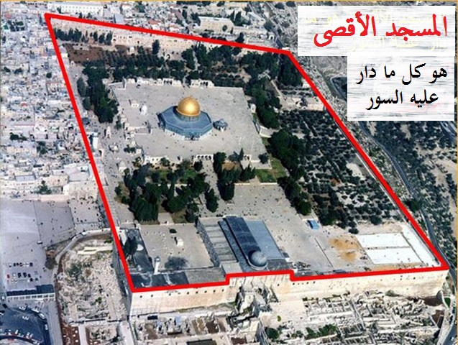
المسجد الأقصى وبيت المقدس
جمع الفقير إلى الله:
مسير ماطر الظفيري

Slide 2
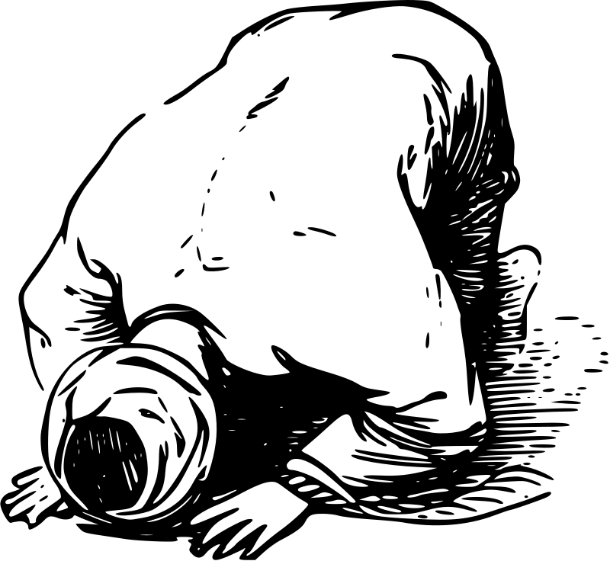
تعدل الصلاة في المسجد الأقصى مائتين وخمسين صلاة
عن أبي ذر رضي الله عنه قال : تذاكرنا ونحن عند رسول الله صلى الله عليه وسلم أيهما أفضل مسجد رسول الله صلى الله عليه وسلم أم بيت المقدس ؟ فقال رسول الله صلى الله عليه وسلم : صلاة في مسجدي أفضل من أربع صلوات فيه ولنعم المصلى هو ، وليوشكن أن يكون للرجل مِثْل شطن فرسه من الأرض حيث يَرى منه بيت المقدس ؛ خير له من الدنيا جميعاً " . رواه الحاكم ( 4 / 509 ) وصححه ووافقه الذهبي وهو في السلسلة الصحيحة " في آخر الكلام على حديث رقم ( 2902 ).

Slide 3
هو الأرض المقدسة
قال تعالى على لسان موسى عليه السلام : ( يا قومِ ادخلوا الأرض المقدسة التي كتب الله لكم ) ( سورة المائدة /21 ) .
عن ابن عباس رضي الله عنهما في قوله : ( ادخلوا الأرض المقدسة ) قال : هي الطور وما حوله . وكذا قال مجاهد وغير واحد .

Slide 4
هو قبلة المسلمين الأولى
عن البراء رضي الله عنه: أن رسول الله صلى الله عليه وسلم صلى إلى بيت المقدس ستة عشر شهراً أو سبعة عشر شهراً ..
رواه البخاري ( 41 ) - واللفظ له - ومسلم ( 525 ) .

Slide 5
أحد المساجد الثلاثة التي تشد إليها الرحال
عن أبي هريرة رضي الله عنه عن النبي صلى الله عليه وسلم قال : " لا تشد الرحال إلا إلى ثلاثة مساجد المسجد الحرام ومسجد الرسول صلى الله عليه وسلم ومسجد الأقصى " .
رواه البخاري ( 1132 ) . ومسلم ( 827 ) من حديث أبي سعيد الخدري بلفظ " لا تشدوا الرحال إلا …" .

Slide 6
أنه المسجد الذي أسري إليه صلى الله عليه وسلم
قال تعالى : ( سبحان الذي أسرى بعبده ليلاً من المسجد الحرام إلى المسجد الأقصى ) ( الإسراء /1 ) .
قال ابن كثير رحمه الله : يمجد تعالى نفسه ، ويعظم شأنه ، لقدرته على ما لا يقدر عليه أحد سواه ، فلا إله غيره ( الذي أسرى بعبده ) يعني محمدا ، صلوات الله وسلامه عليه ( ليلا ) أي في جنح الليل ( من المسجد الحرام ) وهو مسجد مكة ( إلى المسجد الأقصى ) وهو بيت المقدس الذي هو إيلياء ، معدن الأنبياء من لدن إبراهيم الخليل ؛ ولهذا جمعوا له هنالك كلهم ، فأمهم في محلتهم ، ودارهم ، فدل على أنه هو الإمام الأعظم ، والرئيس المقدم ، صلوات الله وسلامه عليه وعليهم أجمعين .

Slide 7
هو ثاني مسجد بني في الأرض:
عن أبي ذر الغفاري رضي الله عنه قال: قلتُ : يا رسولَ اللهِ ، أيُّ مسجدٍ وُضِع في الأرضِ أولَ ؟ قال : ( المسجدُ الحرامُ ) . قال : قلتُ : ثم أيٌّ ؟ قال : ( المسجدُ الأقصى ) . قلتُ : كم كان بينهما ؟ قال : ( أربعونَ سنةً ، ثم أينَما أدرَكَتكَ الصلاةُ بعدُ فصلِّهِ ، فإنَّ الفضلَ فيه ). رواه البخاري 3366 ومسلم 1161

Slide 8
فيه طائفة منصورة تقاتل إلى قيام الساعة:
عن أبي هريرة رضي الله عنه عن النبي صلى الله عليه وسلم قال: « لا تزالُ عِصابةٌ من أمّتي يقاتلونَ على أبوابِ دمشقَ وما حولهُ ، وعلى أبوابِ بيتِ المقدسِ وما حولهُ ، لا يضرُّهم من خذَلهُم، ظاهرينَ على الحقّ إلى أن تقومَ الساعةُ » رواه أبو يعلى 6417 والطبراني في الأوسط 47.

Slide 9
هل لليهود حق في القدس؟
من ناحية شرعية:
ليس لهم حق لأن الأرض وإن سكنوها من قبل فإنها قد صارت للمسلمين من وجهين:
1- أنّ اليهود كفروا ولم يعودوا على دين المؤمنين من بني إسرائيل ممن تابعوا وناصروا موسى وعيسى عليهما السلام.
2- أننا نحن المسلمين أحقّ بها منهم، لأن الأرض ليست لمن يعمرها أولاً، ولكن لمن يقيم فيها حكم الله لأن الله خلق الأرض وخلق الناس ليعبدوا الله عليها ويُقيموا فيها دين الله وشرعه وحكمه، قال تعالى : ( إن الأرض لله يورثها من يشاء من عباده والعاقبة للمتقين ) ( سورة الأعراف /128 ).

Slide 10
هل لليهود حق في القدس؟
لو جاء قوم من العرب ليسوا على دين الإسلام فحكموها بالكفر يُقاتلون حتى يرضخوا فيها لحكم الإسلام أو يُقتلوا .
فليست القضية قضية شعوب وأعراق وإنما قضية توحيد وإسلام .

Slide 11
هل لليهود حق في القدس؟
من ناحية تاريخية:
يقرر التاريخ أن أول من سكن فلسطين الكنعانيون قبل الميلاد بستة آلاف سنة، وهم قبيلة عربية قدمت إلى فلسطين من الجزيرة العربية وسميت فلسطين بعد قدومهم إليها باسمهم.

Slide 12
هل لليهود حق في القدس؟
من ناحية تاريخية:
وأما اليهود فكان أول دخولهم فلسطين بعد دخول إبراهيم بما يقارب ستمائة عام، أي أنهم دخلوها قبل الميلاد بحوالي ألف وأربعمائة عام، فيكون الكنعانيون قد دخلوا فلسطين وقطنوها قبل أن يدخلها اليهود بما يقارب أربعة آلاف وخمسمائة عام.

Slide 13
هل لليهود حق في القدس؟
من ناحية تاريخية:
فيتقرر بهذا أنه لا حق لليهود بأرض فلسطين لا حقاً شرعياً دينيأً ولا حقاً بأقدمية السكنى ومُلْك الأرض ، وأنهم مغتصبون معتدون ونسأل الله أن يكون خلاص بيت المقدس منهم عاجلا غير آجل إنه على ذلك قدير وبالإجابة جدير ، والحمد لله رب العالمين .

Slide 14

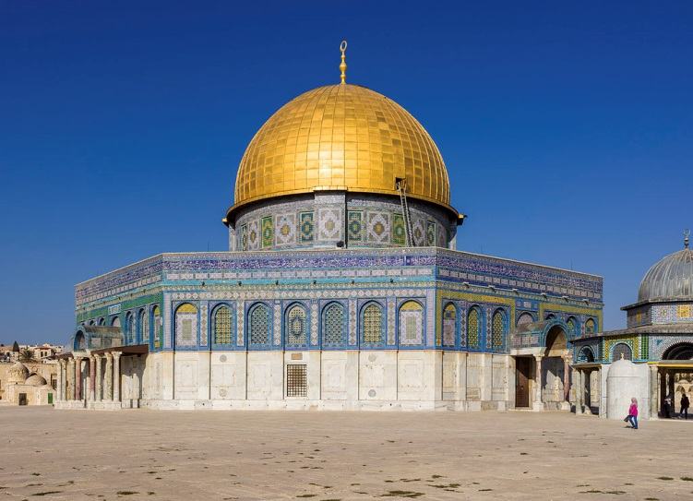
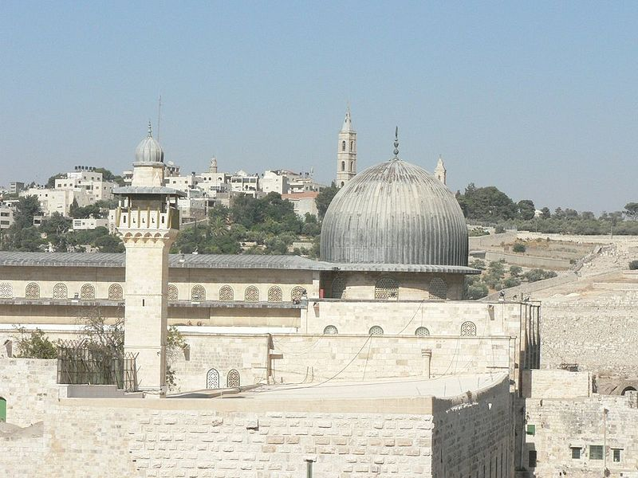

المسجد الأقصى ليس هو بناء ذو قبة رصاصية أو ذهبية بل هو كل المساحة المسورة كما في هذه الصورة.
قبة الصخرة
الجامع القبلي

Slide 15
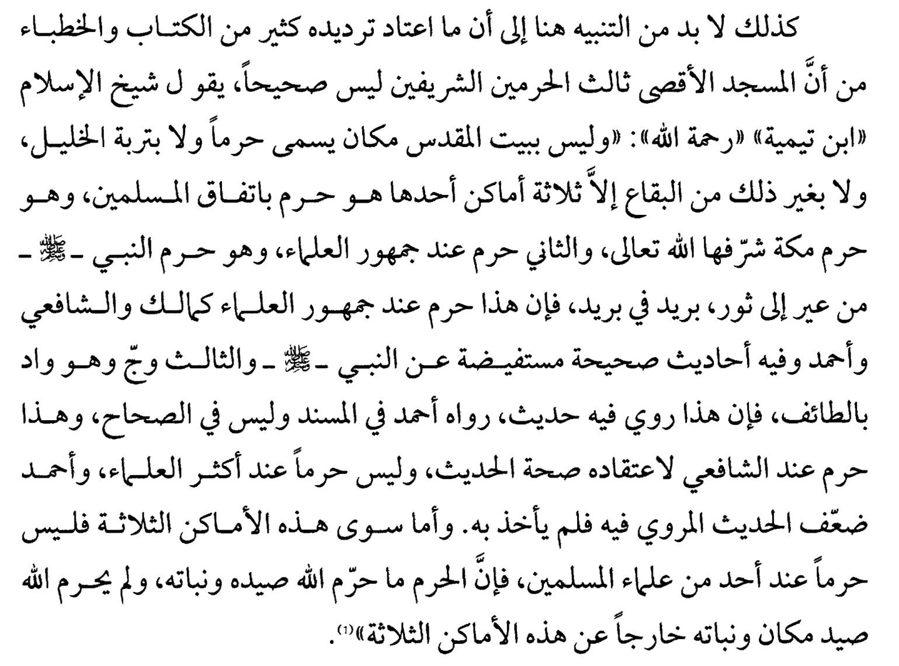

المسجد الأقصى ليس ثالثا للحرمين:

Slide 16
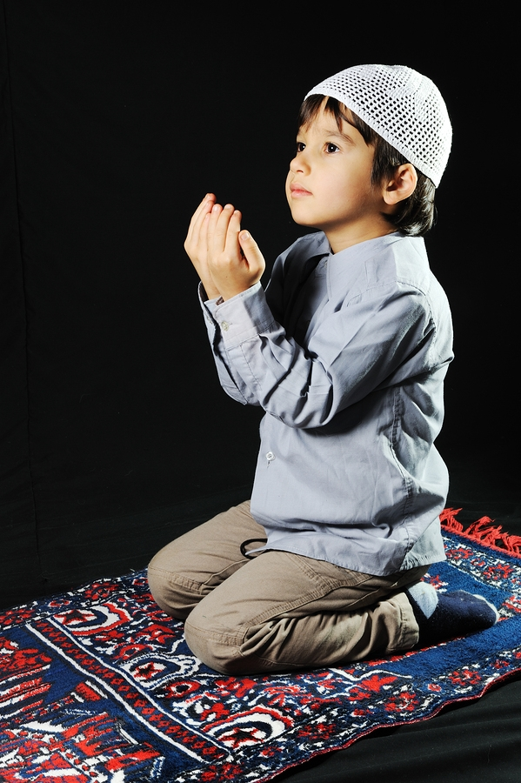
قال ابن تيمية رحمه الله في الفتاوى 7 /474:
العبادات المشروعة في المسجد الأقصى:
والعبادات المشروعة في المسجد الأقصى هي من جنس العبادات المشروعة في مسجد النبي صلى الله عليه وسلم وغيره من سائر المساجد إلا المسجد الحرام، فإنه يشرع فيه زيادة على سائر المساجد بالطواف بالكعبة، واستلام الركنين اليمانيين، وتقبيل الحجر الأسود، وأما مسجد النبي صلى الله عليه وسلم والمسجد الأقصى وسائر المساجد، فليس فيها ما يطاف به، ولا فيها ما يتمسح به، ولا ما يُقَبّل، فلا يجوز لأحد أن يطوف بحجرة النبي صلى الله عليه وسلم، ولا بغير ذلك من مقابر الأنبياء والصالحين، ولا بصخرة بيت المقدس، ولا بغير هؤلاء، كالقبة التي فوق جبل عرفات وأمثالها، بل ليست في الأرض مكان يطاف به كما يطاف بالكعبة‏.‏
ومن اعتقد أن الطواف بغيرها مشروع؛ فهو شر ممن يعتقد جواز الصلاة إلى غير الكعبة، فإن النبي صلى الله عليه وسلم لما هاجر من مكة إلى المدينة صلى بالمسلمين ثمانية عشر شهرًا إلى بيت المقدس، فكانت قبلة المسلمين هذه المدة، ثم إن الله حَوَّل القبلة إلى الكعبة، وأنزل الله في ذلك القرآن /كما ذكر في سورة البقرة، و صلى النبي صلى الله عليه وسلم والمسلمون إلى الكعبة، وصارت هي القبلة وهي قبلة إبراهيم، وغيره من الأنبياء‏.‏
فمن اتخذ الصخرة اليوم قبلة يصلى إليها، فهو كافر مرتد يستتاب، فإن تاب وإلا قتل.

Slide 17
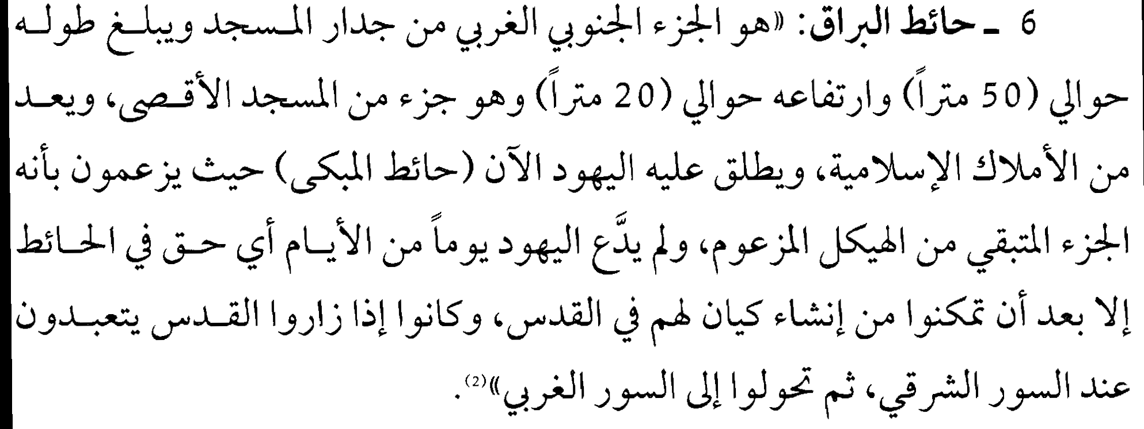
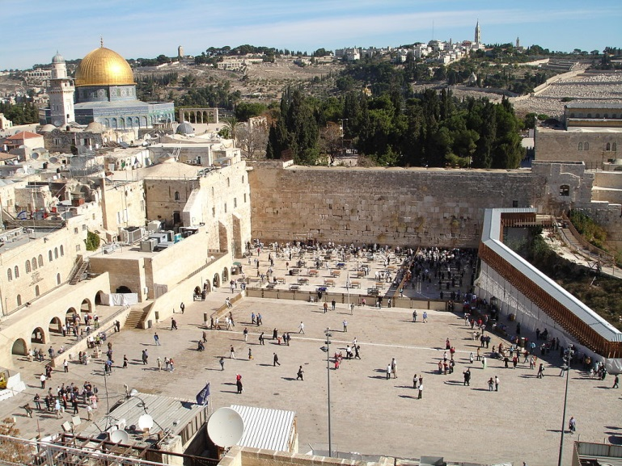

Slide 18
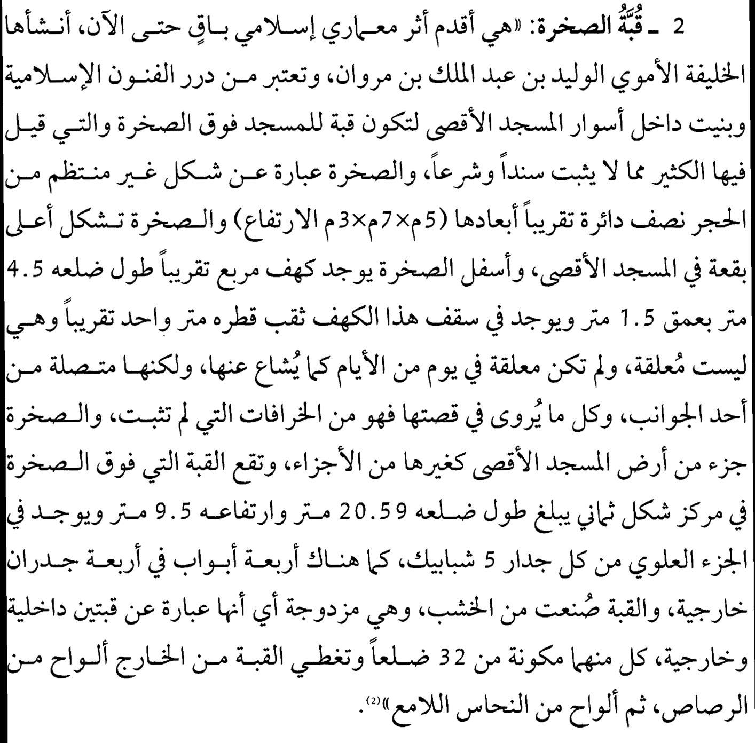

Slide 19
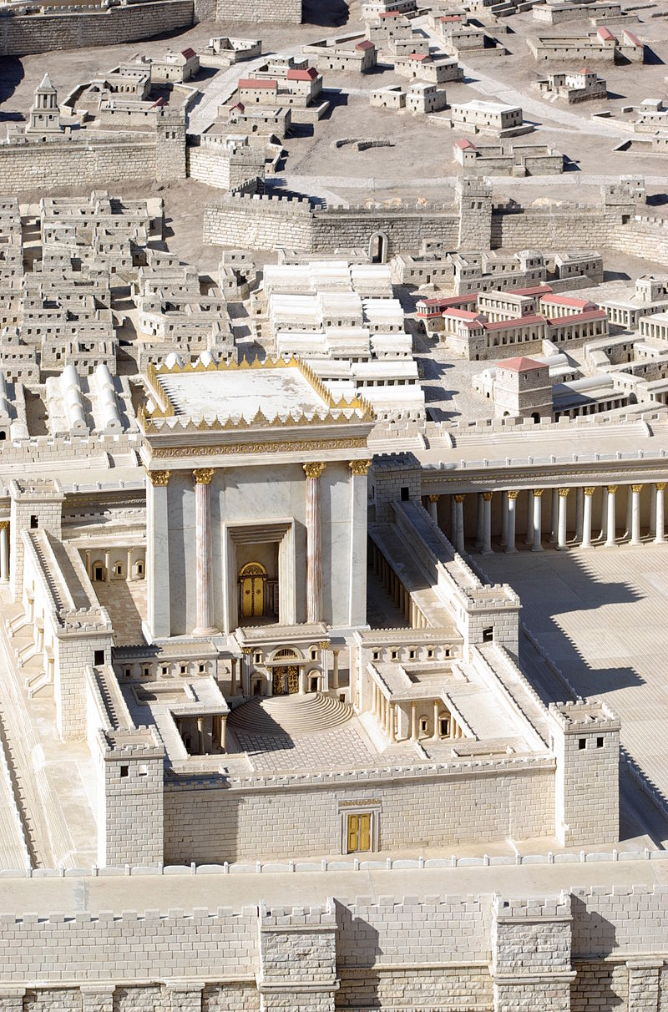
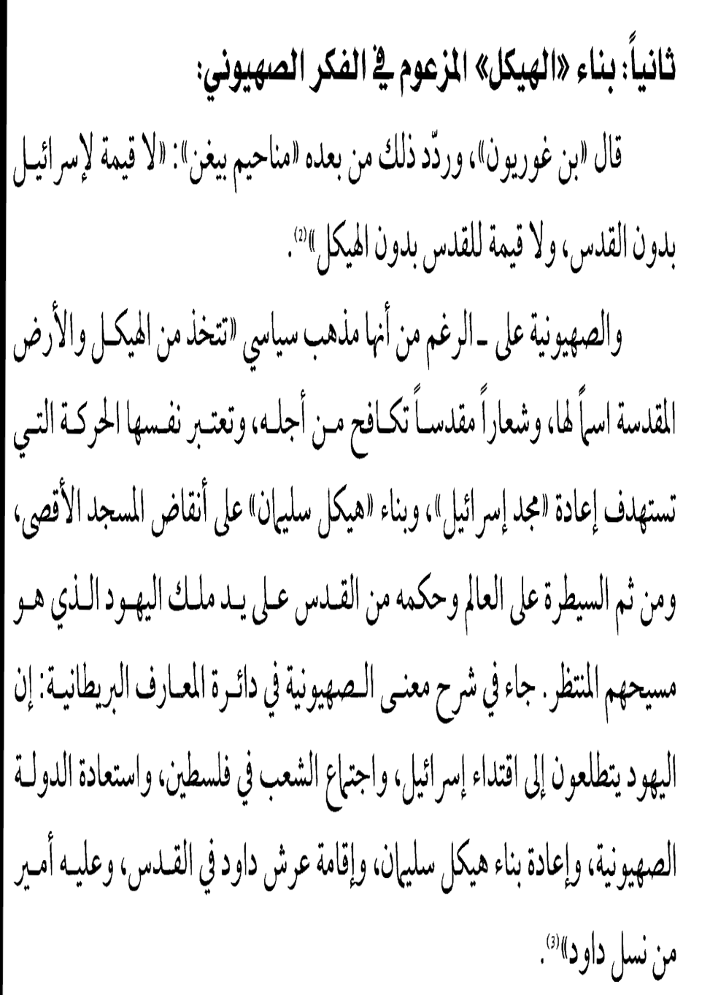

Slide 20
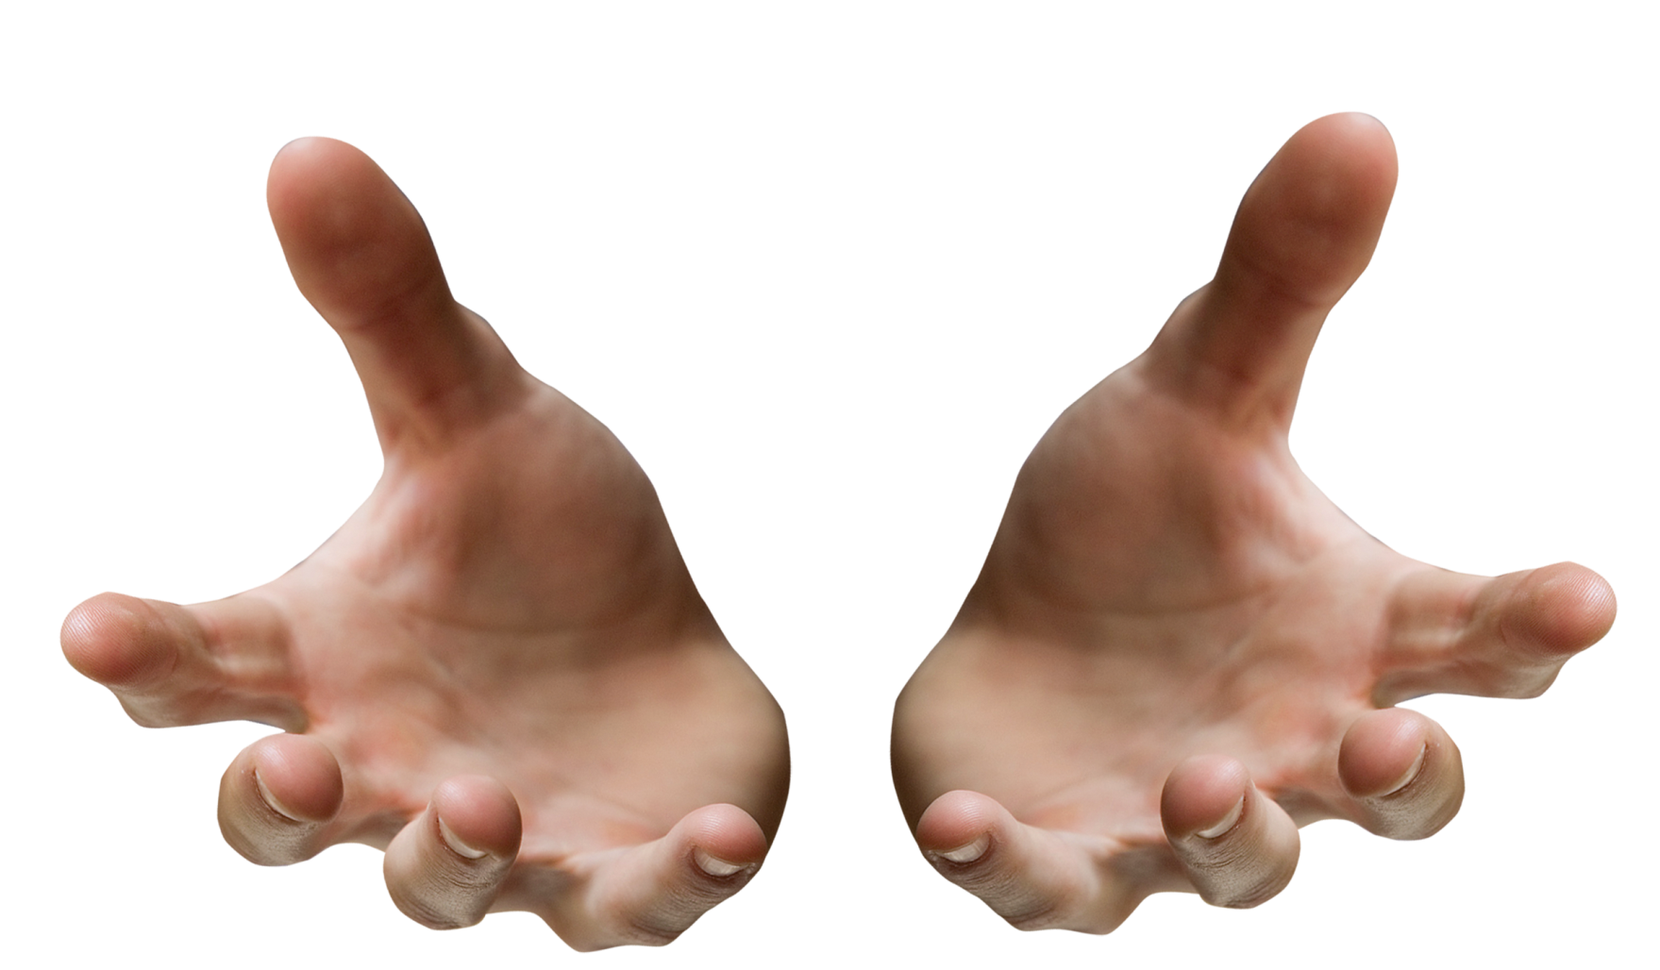
حقيقة صادمة!
يرى بعض علماء الآثار أن مدينة القدس بشكل عام لم يعش فيها اليهود مطلقا ولم يتم بناء أي هيكل على مر العصور وأن قصص الهيكل مجرد قصص مختلقة.

Slide 21
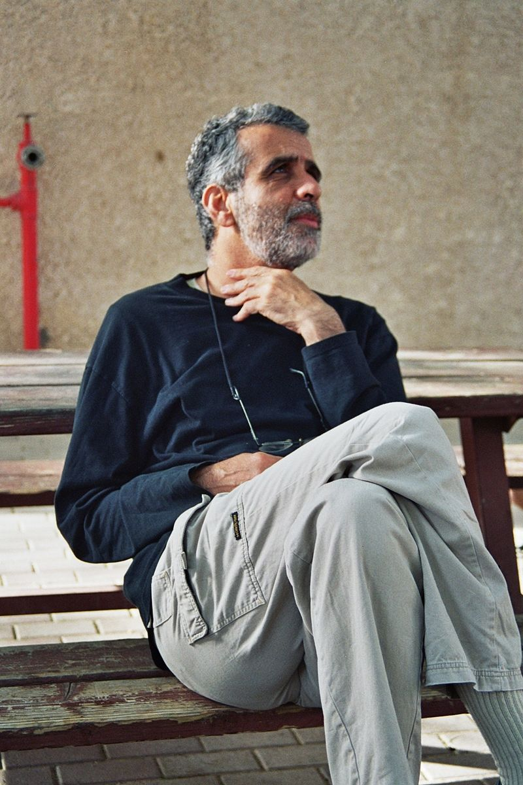

شكك كبير علماء الآثار في الكيان الصهيوني "إسرائيل فلنكشتاين" من جامعة تل أبيب، بوجود أي صلة لليهود بمدينة القدس المحتلة، بخلاف ما تقوم عليه الادعاءات الصهيونية بوجودهم التاريخي في المدينة.
وأوضح فلنكشتاين، والذي يعرف بـ "أبي الآثار"، لصحيفة "جيروزاليم بوست" العبرية الناطقة باللغة الإنجليزية، بأن علماء الآثار اليهود "لم يعثروا على شواهد تاريخية أو أثرية تدعم بعض القصص الواردة في التوراة، بما في ذلك قصص الخروج والتيه في سيناء وانتصار يوشع بين نون على كنعان".
أما فيما يتعلق بـ "هيكل سليمان" المزعوم؛ فأكد عالم الآثار الصهيوني أنه "لا يوجد أي شاهد أثري يدل على أنه كان موجوداً بالفعل"، على حد تعبيره.
عالم الآثار الإسرائيلي إسرائيل فلنكشتاين

Slide 22
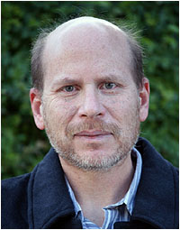
ونقلت الصحيفة عن "رافاييل جرينبرج" المحاضر بجامعة تل أبيب قوله إنه "كان من المفترض أن تجد إسرائيل شيئا حال واصلت الحفر لمدة ستة أسابيع، غير أن الإسرائيليين في مدينة داود بحي سلوان بالقدس، يقومون بالحفر دون توقف منذ عامين ولم يعثروا على شيء".
عالم الآثار الإسرائيلي رافاييل جرينبرج

Slide 23

كما اتفق البروفيسور "يوني مزراحي" وهو عالم آثار مستقل، عمل سابقا مع الوكالة الدولية للطاقة الذرية، مع رأى "فنكلشتاين"، وقال "إن جمعية إلعاد اليمينية لم تعثر حتى على لافتة مكتوب عليها (مرحبا بكم في قصر داوود)، برغم أن الموقف كان محسومًا لديهم في ذلك الشأن، كما لو أنهم يعتمدون على نصوص مقدسة لإرشادهم في عملهم، كما قال.

Slide 24
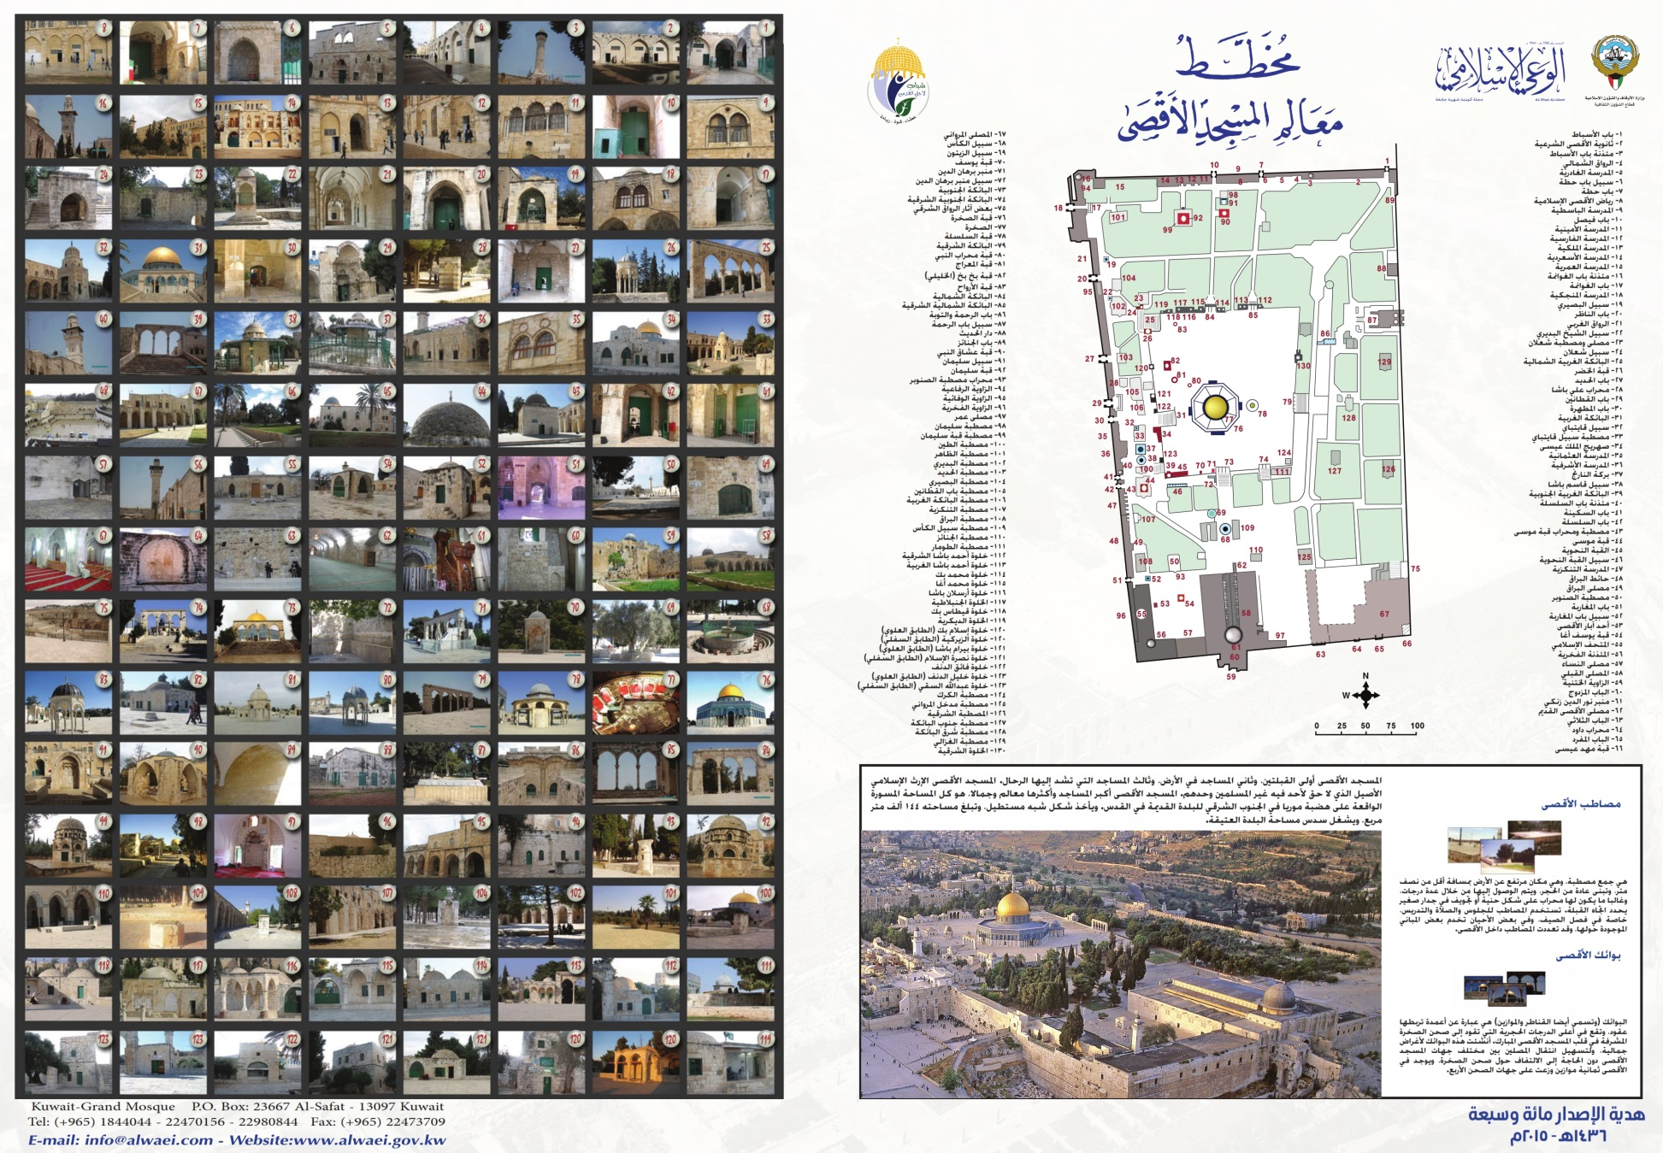
مخطط معالم المسجد الأقصى

Slide 25
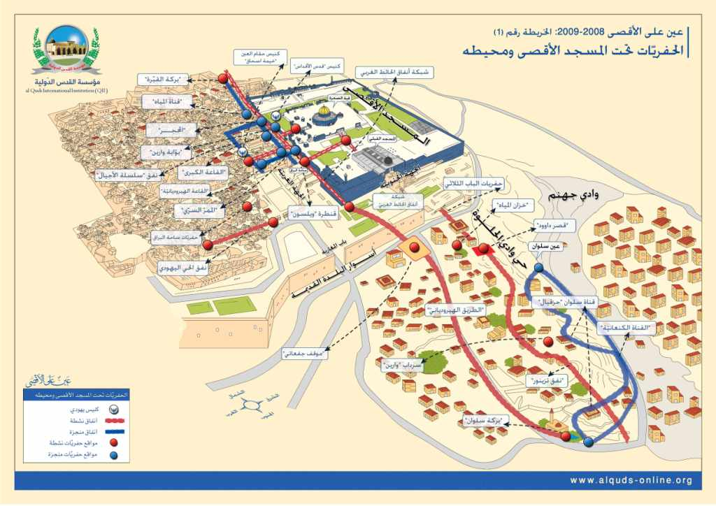
الحفريات تحت المسجد الأقصى

Slide 26
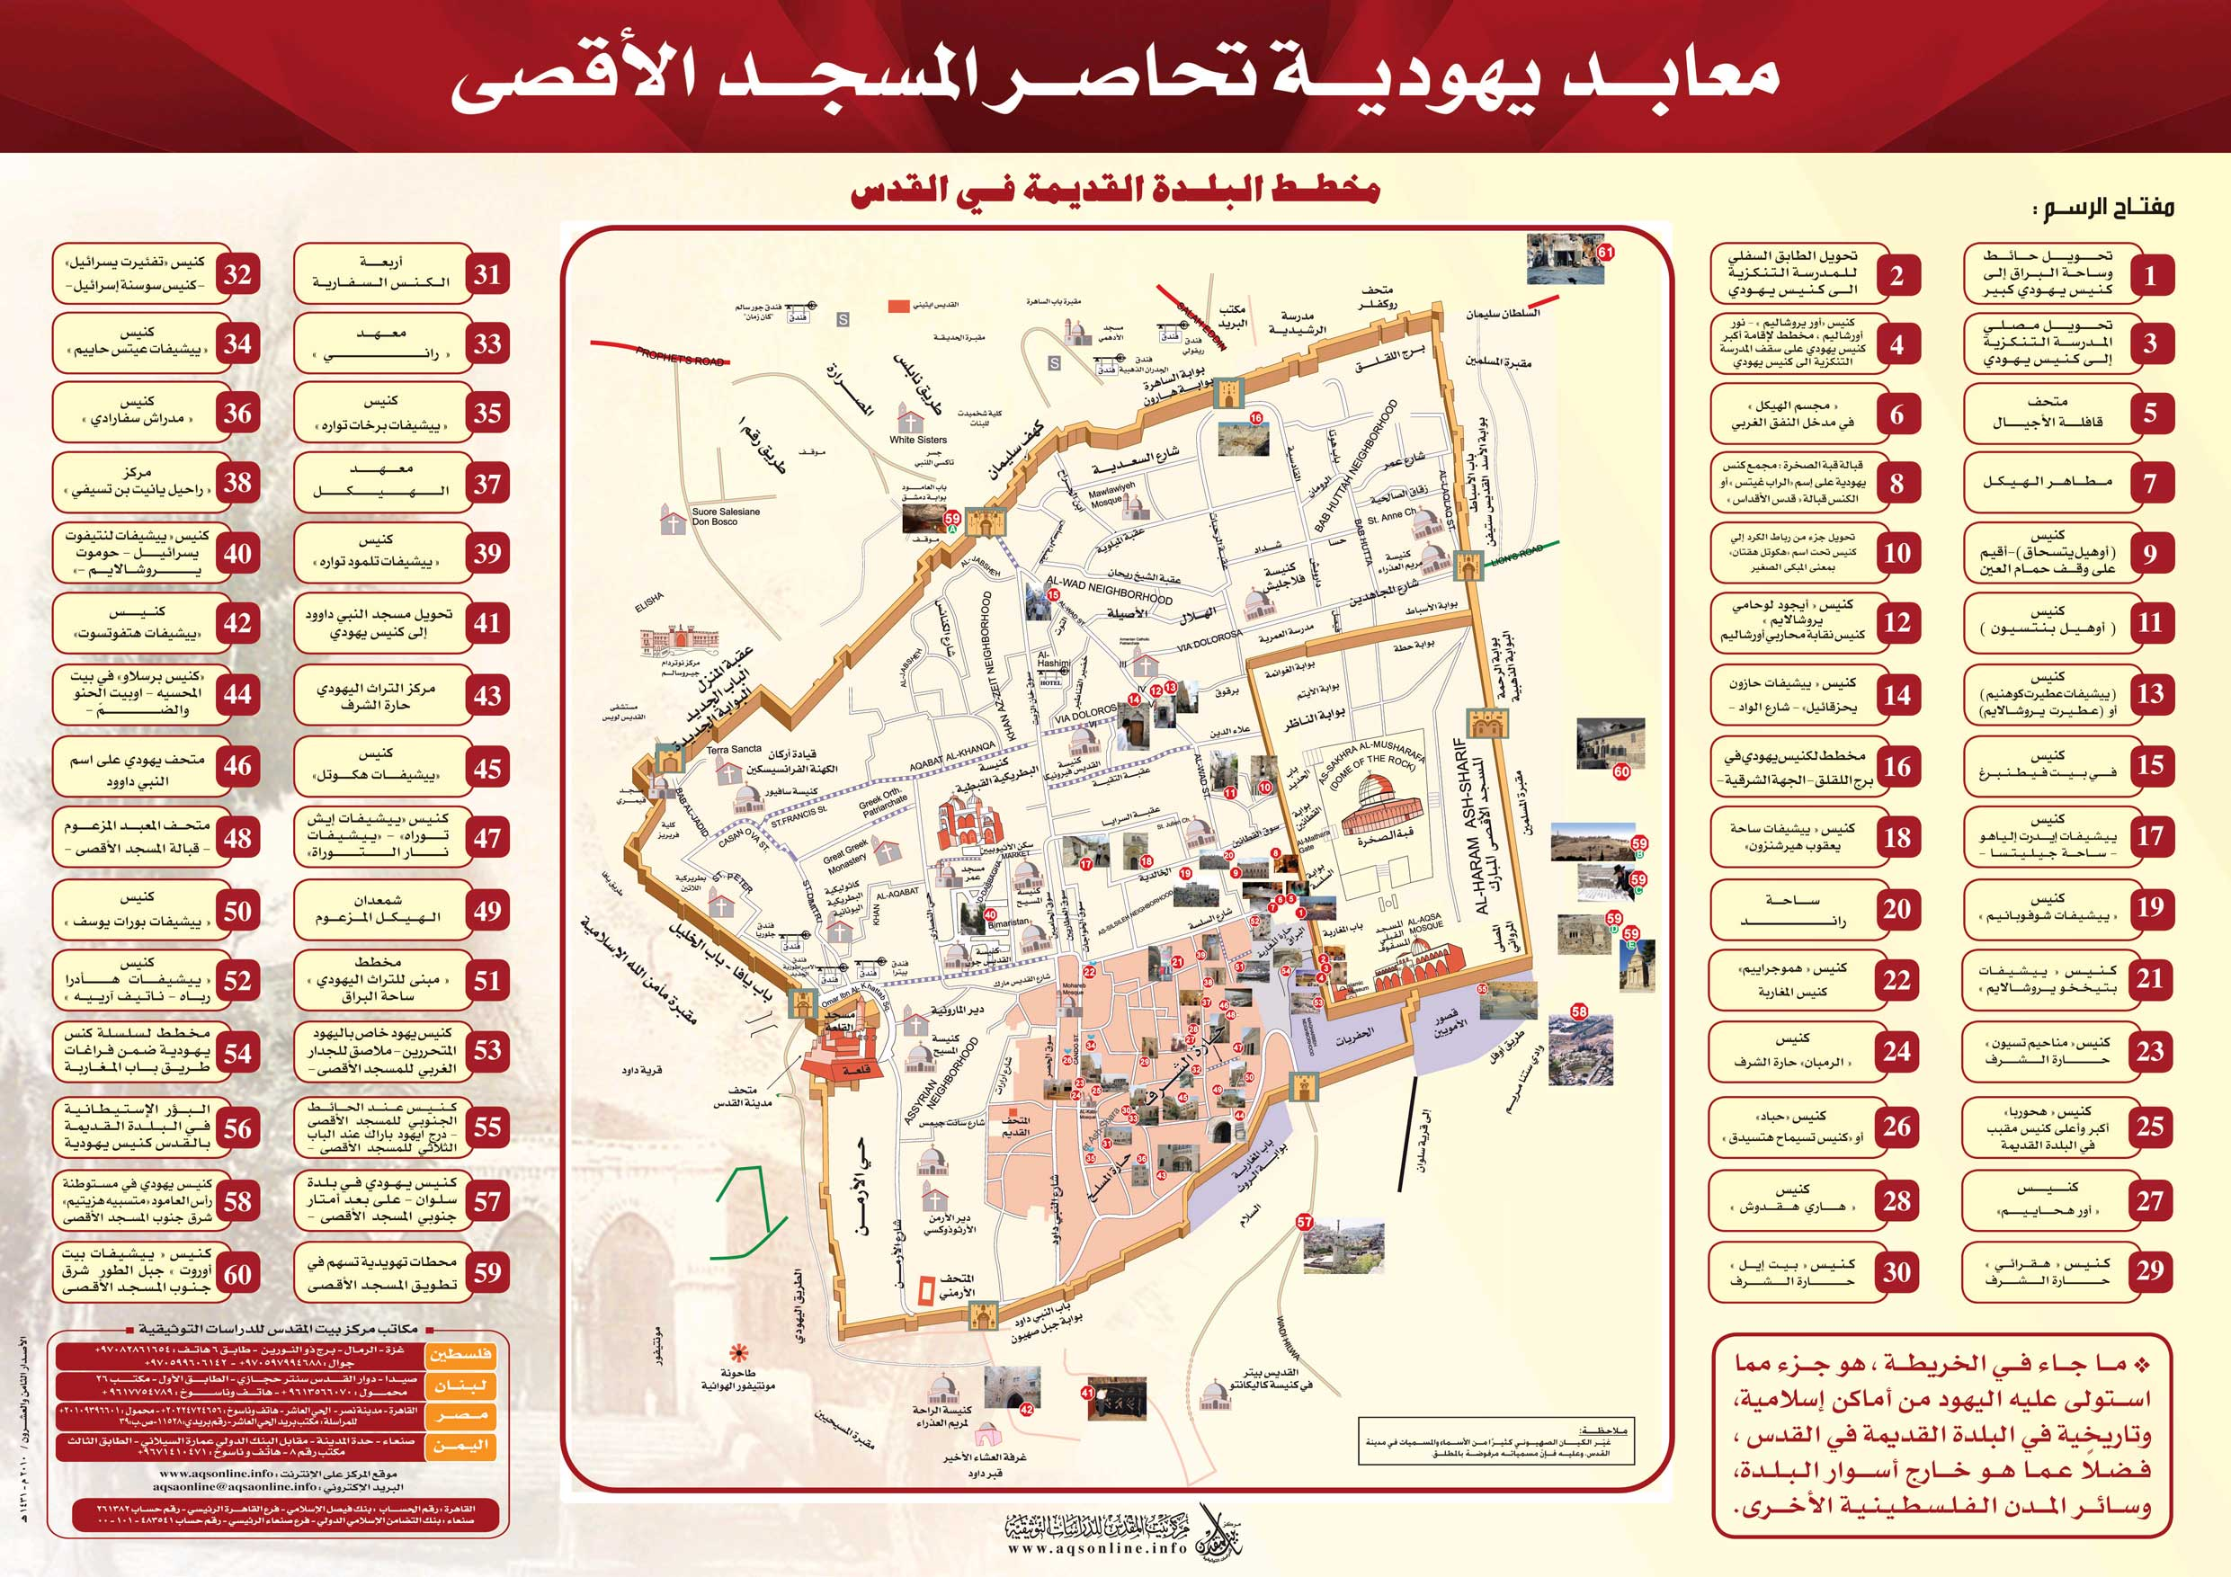

Slide 27
مراجع المقال:
- موقع الإسلام سؤال وجواب.
- تفسير القرآن العظيم لابن كثير رحمه الله.
- موقع مكتبة الأقصى.
- مجلة الوعي الإسلامي بدولة الكويت.
- المسجد الأقصى والهيكل المزعوم لعبد بن محمد بركو.

